Slide 1
Комбинации и бином Ньютона
Выполнили:

Slide 2
Комбинации
Мы иногда делаем выбор из множества без учета порядка . Такой выбор называется комбинацией. Если вы играете в карты, например, вы знаете, что в большинстве ситуаций порядок, в котором вы держите карты, не имеет значения.
Существуют 3 вида комбинаций составляемых из некоторого числа различных элементов, принадлежащих одному и тому же множеству (например, буквы алфавита, книги в библиотеке, машины на стоянке и т.д.):
Перестановки
Размещения
Сочетания

Slide 3
Перестановки
Возьмём n различных элементов: a₁ , a₂ , a₃ , …, a_{n} . Будем переставлять их всеми возможными способами, сохраняя их количество и меняя лишь порядок их расположения. Каждая из полученных таким образом комбинаций называется перестановкой. Общее количество перестановок из n элементов обозначается P_{n} . Это число равно произведению всех целых чисел от 1 до n :
Символ n! ( называется факториал ) - сокращённая запись произведения: 1 · 2 · 3 · … · ( n – 1 ) · n .
П р и м е р 1. Найти число перестановок из трёх элементов: a, b, c.
Р е ш е н и е . В соответствии с приведенной формулой: P₃ = 1 · 2 · 3 =6.
Действительно, мы имеем 6 перестановок: abc, acb, bac, bca, cab, cba.

Slide 4


Размещения
Будем составлять группы из m различных элементов, взятых из множества, состоящего из n элементов, располагая эти m взятых элементов в различном порядке. Полученные комбинации называются размещениями из n элементов по m .
Их общее количество обозначается: и равно произведению:
П р и м е р 2. Найти число размещений из четырёх элементов a, b, c, d по два.
Р е ш е н и е . В соответствии с формулой получим:
Вот эти размещения: ab, ba, ac, ca, ad, da, bc, cb, bd, db, cd, dc.

Slide 5




Сочетания
Будем составлять группы из m различных элементов, взятых из множества, состоящего из n элементов, не принимая во внимание порядок расположения этих m элементов. Тогда мы получим сочетания из n элементов по m .
Их общее количество обозначается и может быть вычислено по формуле:
Из этой формулы ясно, что
Заметим, что можно составить только одно сочетание из n элементов по n , которое содержит все n элементов. Формула числа сочетаний даёт это значение, если только принять, что 0! = 1, что является определением 0! .
В соответствии с этим определением получим:
Общее число сочетаний можно вычислить, пользуясь и другим выражением:

Slide 6

П р и м е р 3 . Найти число сочетаний из пяти элементов: a, b, c, d, e по три.
Р е ш е н и е :
Эти сочетания: abc, abd, abe, acd, ace, ade, bcd, bce, bde, cde.

Slide 7
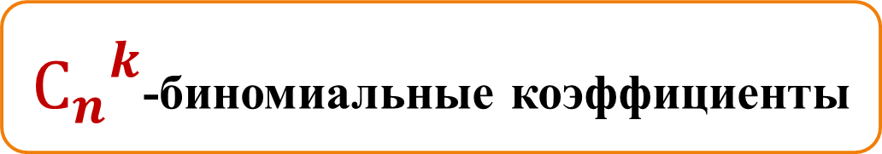
Бином Ньютона.
Это формула, представляющая выражение
( a + b ) ^{n} при положительном целом n в виде многочлена:
${С_{n}}^{k}$-биномиальные коэффициенты
Заметим, что сумма показателей степеней для a и b постоянна и равна n.

Slide 8
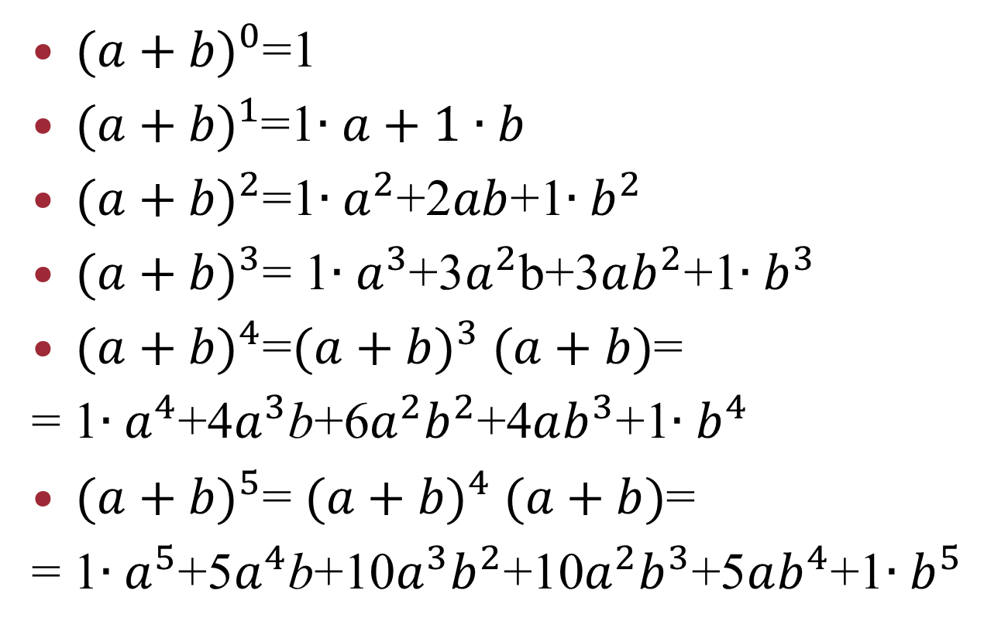
Рассмотрим следующие выражения со степенями (a + b)^{n}, где a + b есть любой бином, а n - целое число.

Slide 9
Каждое выражение - это полином. Во всех выражениях можно заметить особенности.
1. В каждом выражении на одно слагаемое больше, чем показатель степени n.
2. В каждом слагаемом сумма степеней равна n, т.е. степени, в которую возводится бином.
3. Степени начинаются со степени бинома n и уменьшаются к 0. Последний член не имеет множителя a. Первый член не имеет множителя b, т.е. степени b начинаются с 0 и увеличиваются до n.
4. Коэффициенты начинаются с 1 и увеличиваются на определенные значения до "половины пути", а потом уменьшаются на те же значения обратно к 1.

Slide 10
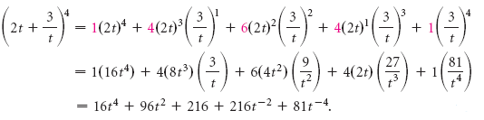
Давайте рассмотрим коэффициенты подробнее. Предположим, что мы хотим найти значение (a + b)⁶. Согласно особенности, которую мы только что заметили, здесь должно быть 7 членов
a⁶ + c₁a⁵b + c₂a⁴b² + c₃a³b³ + c₄a²b⁴ + c₅ab⁵ + b⁶.
Но как мы можем определить значение каждого коэффициента, c_{i}? Мы можем сделать это двумя путями. Первый метод включает в себя написание коэффициентов треугольником, как показано ниже. Это известно как Треугольник Паскаля:

Slide 11
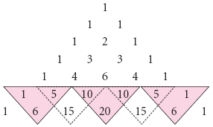
Есть много особенностей в треугольнике. Единицы всегда расположены по сторонам. Каждое оставшееся число это сумма двух чисел, расположенных выше этого числа. Давайте попробуем отыскать значение выражения (a + b)⁶ путем добавления следующей строки, используя особенности, которые мы нашли:
Мы видим, что в последней строке
первой и последнее числа 1;
второе число равно 1 + 5, или 6;
третье число это 5 + 10, или 15;
четвертое число это 10 + 10, или 20;
пятое число это 10 + 5, или 15; и
шестое число это 5 + 1, или 6.
Таким образом, выражение (a + b)⁶ будет равно
(a + b)⁶ = 1a⁶ + 6a⁵b + 15a⁴b² + 20a³b³ + 15a²b⁴ + 6ab⁵ + 1b⁶.

Slide 12
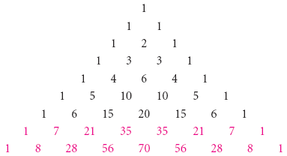
Для того, чтобы возвести в степень (a + b)⁸, мы дополняем две строки к треугольнику Паскаля:
Тогда
(a + b)⁸ = a⁸ + 8a⁷b + 28a⁶b² + 56a⁵b³ + 70a⁴b⁴ + 56a³b⁵ + 28a²b⁶ + 8ab⁷ + b⁸.

Slide 13
Пример 1 Возведите в степень: (u - v)⁵.
Решение У нас есть (a + b)^{n}, где a = u, b = -v, и n = 5. Мы используем 6-й ряд треугольника Паскаля:
1 5 10 10 5 1
Тогда у нас есть
(u - v)⁵ = [u + (-v)]⁵ = 1(u)⁵ + 5(u)⁴(-v)¹ + 10(u)³(-v)² + 10(u)²(-v)³ + 5(u)(-v)⁴ + 1(-v)⁵ = u⁵ - 5u⁴v + 10u³v² - 10u²v³ + 5uv⁴ - v⁵.
Обратите внимание, что знаки членов колеблются между + и -. Когда степень -v есть нечетным числом, знак -.

Slide 14
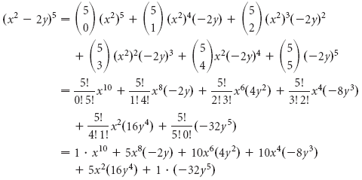
Пример 2 Возведите в степень: (x² - 2y)⁵.
Решение У нас есть (a + b)^{n}, где a = x², b = -2y, и n = 5. Тогда, используя бином Ньютона, мы имеем
Наконец, (x² - 2y)⁵ = x¹⁰ - 10x⁸y + 40x⁶y² - 80x⁴y³ + 80x²y⁴ - 35y⁵.

Slide 15

Свойства биноминальных коэффициентов
1. Сумма коэффициентов разложения ( a + b ) ^{n} равна 2 ^{n} .
Для доказательства достаточно положить a = b = 1. Тогда в правой части разложения бинома Ньютона мы будем иметь сумму биномиальных коэффициентов, а слева:
2. Коэффициенты членов, равноудалённых от концов разложения, равны.
Это свойство следует из соотношения:
3. Сумма коэффициентов чётных членов разложения равна сумме коэффициентов нечётных членов разложения; каждая из них равна
Для доказательства воспользуемся биномом:
Здесь чётные члены имеют знак « + » , а нечётные - « - ». Так как в результате разложения получается 0, то следовательно, суммы их биномиальных коэффициентов равны между собой, поэтому каждая из них равна:
что и требовалось доказать.
4. Коэффициенты находятся по треугольнику Паскаля.

